Slide 1
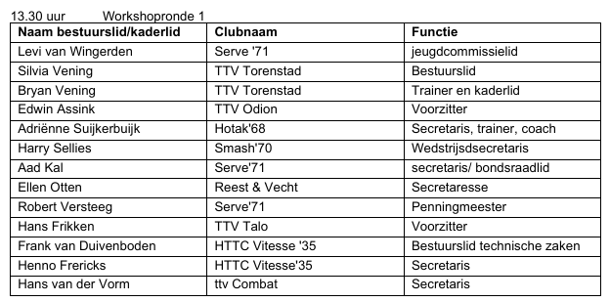
Welkom, ronde 1 Kadercoaching waarom, wat en hoe
21 maart 2026
Notes:
9.00

Slide 2
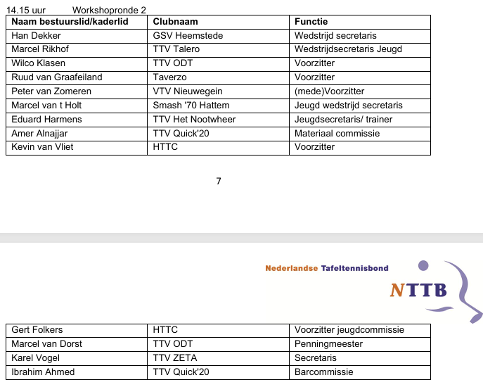
Welkom ronde 2 Kadercoaching waarom, wat en hoe
21 maart 2026
Notes:
9.00

Slide 3
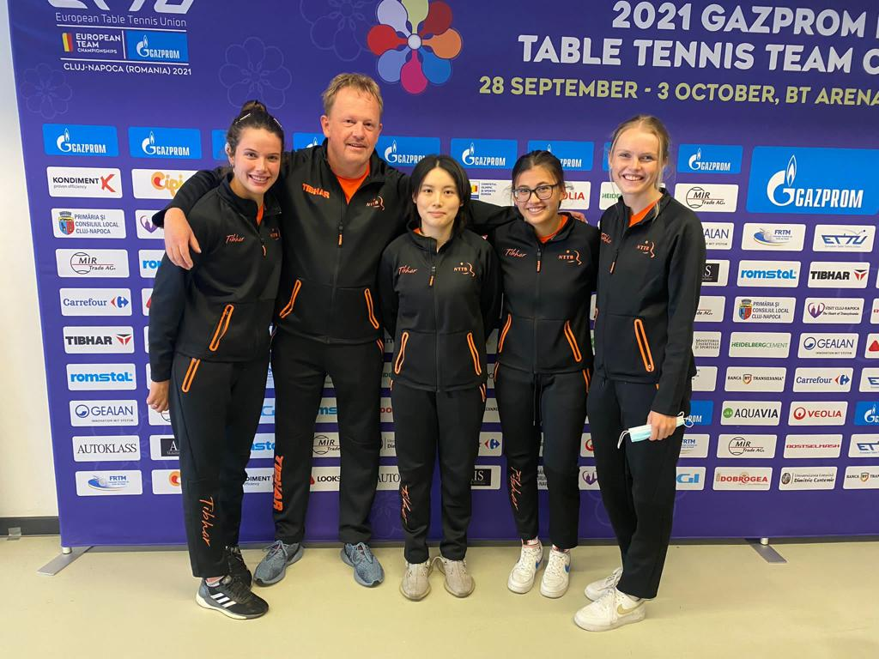
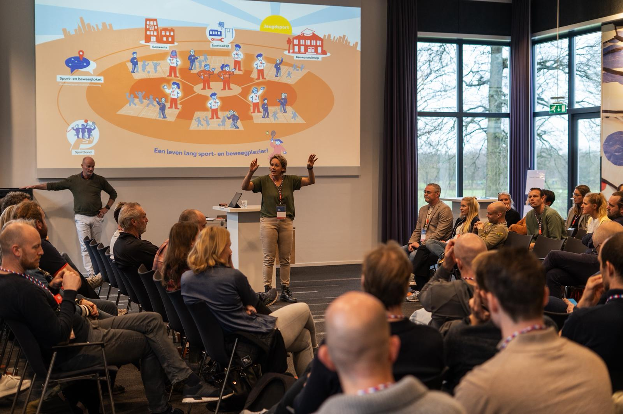
Even voorstellen
Kim Noteltiers
Marcel Kraa
Notes:
9.10 Opleidersteam voorstellen

Slide 4
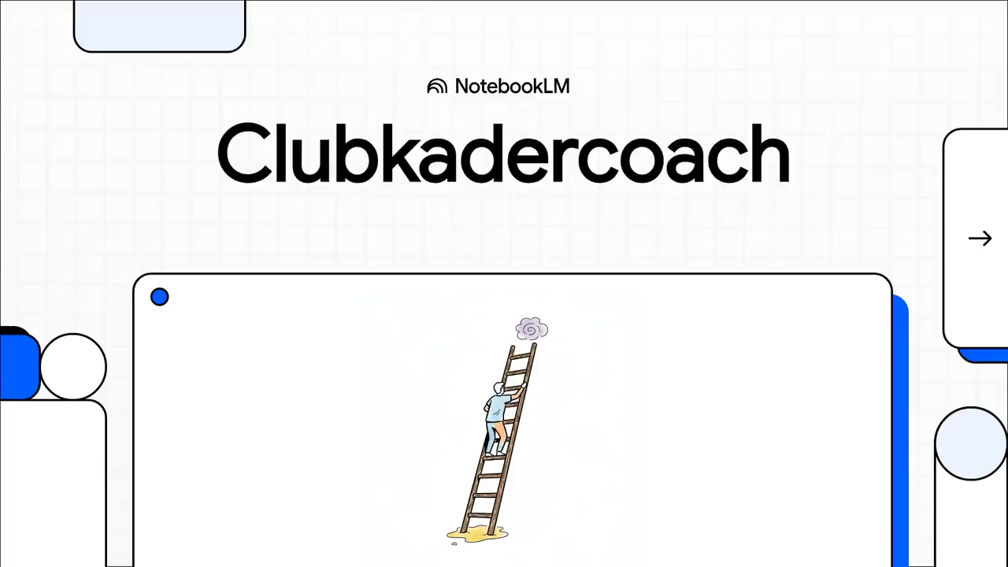

Slide 5
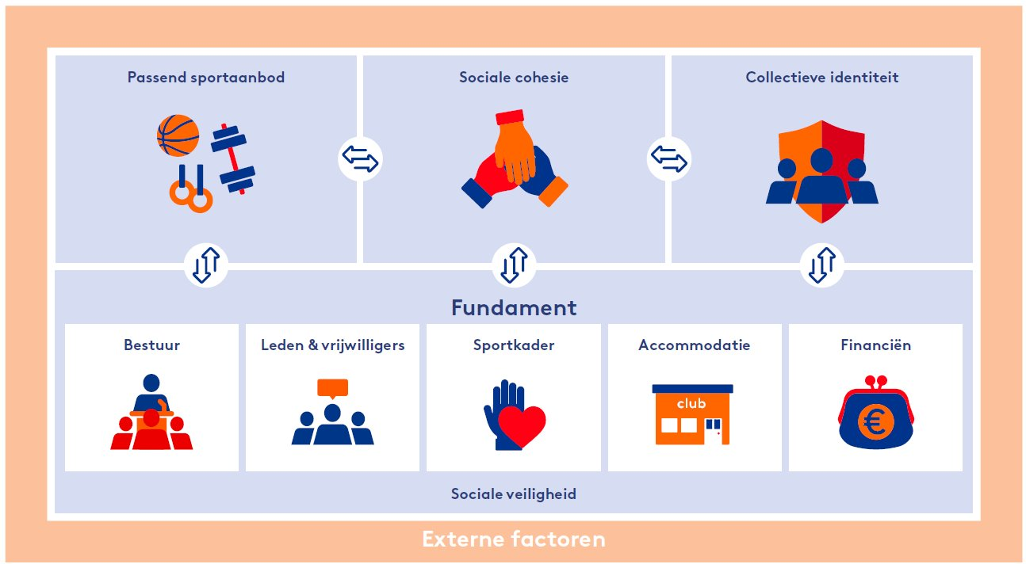

Slide 6




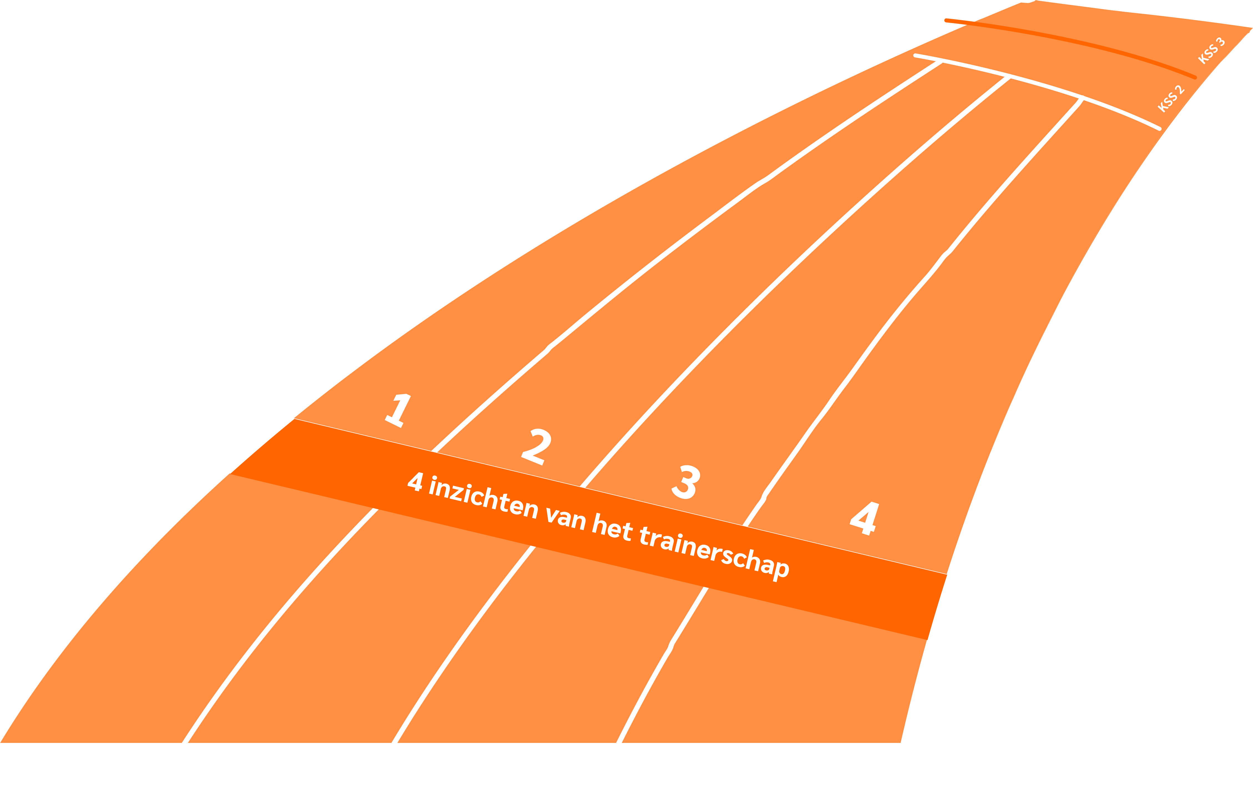


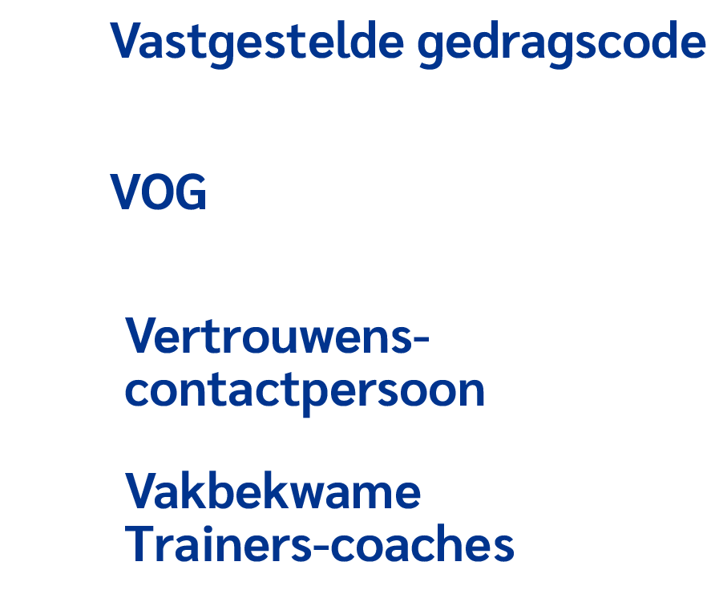


Notes:
Sportclubs zijn meer dan plekken om te bewegen. Ze bieden plezier, verbinding en persoonlijke groei.

Slide 7
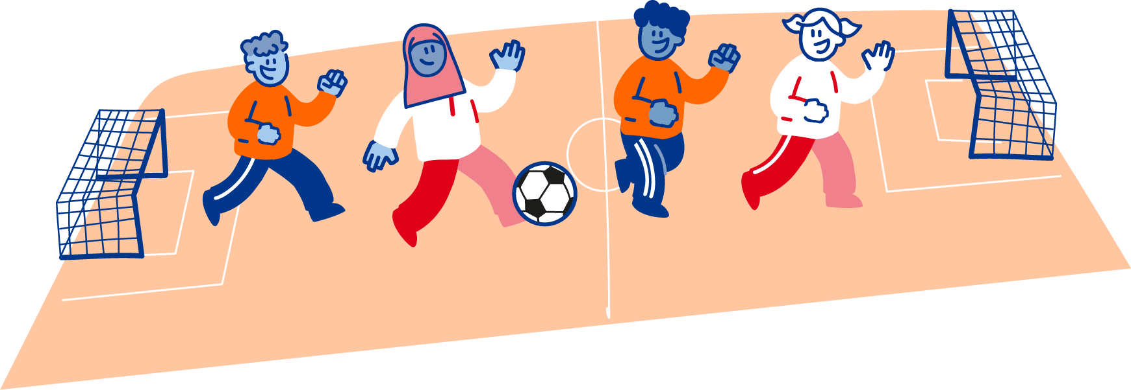
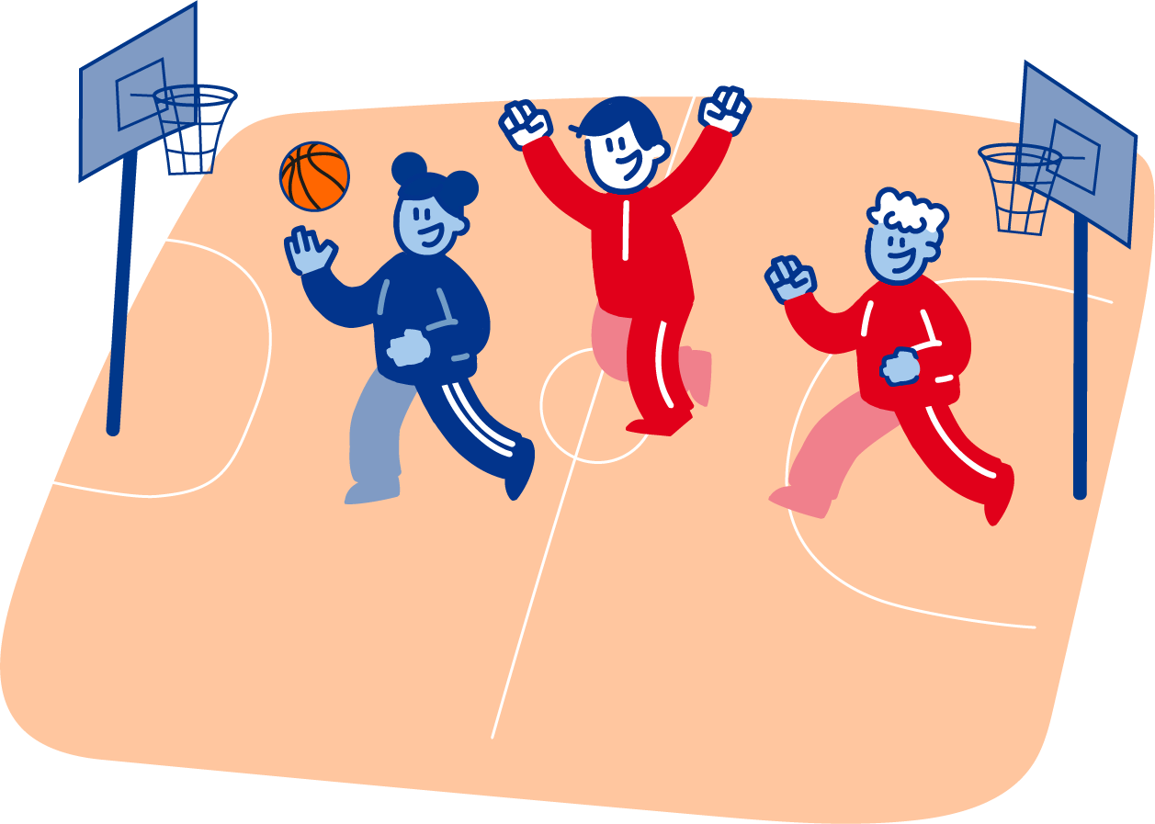
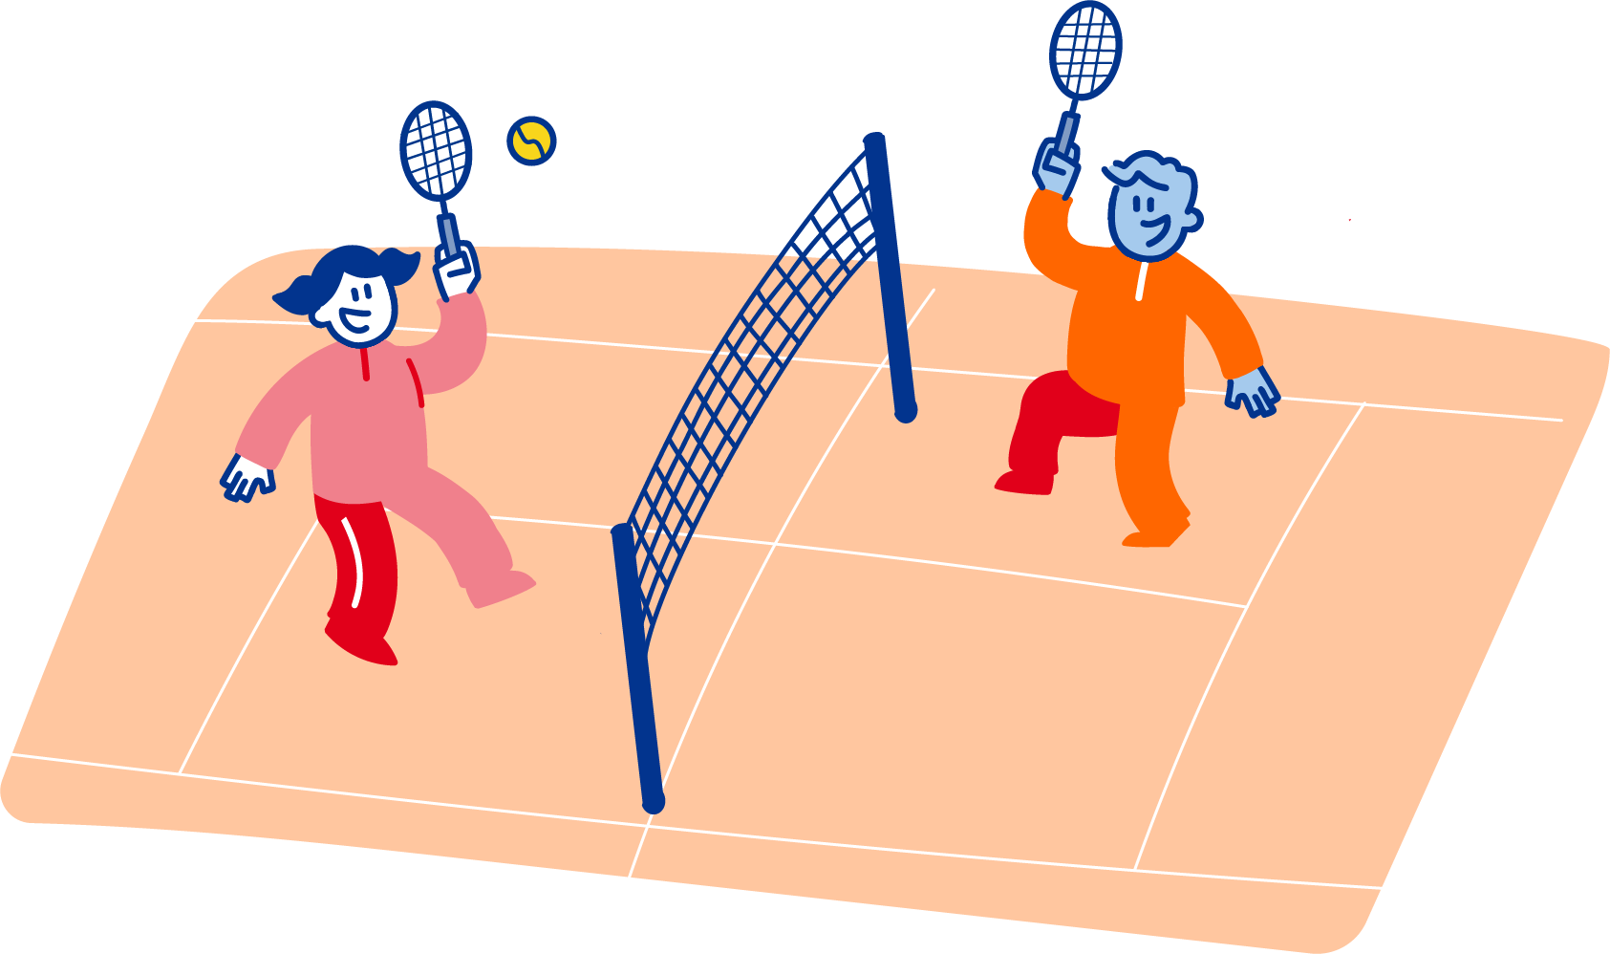
Notes:
Elk kind verdient een sportomgeving waarin hij zich fysiek, emotioneel, cognitief en sociaal veilig kan ontwikkelen.

Slide 8



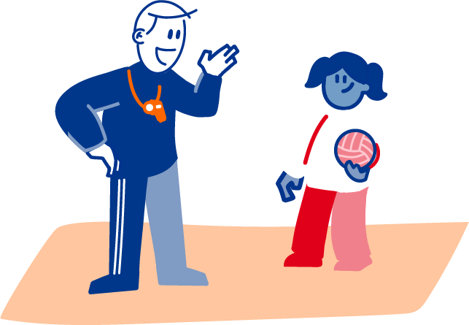
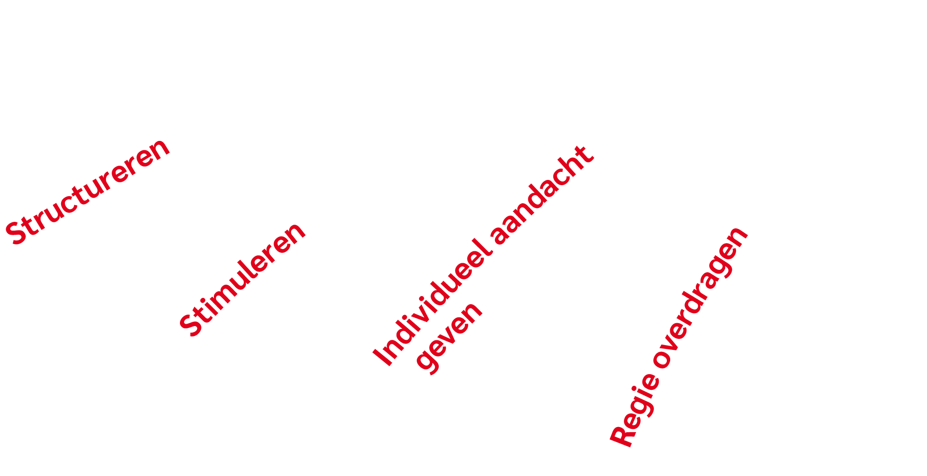
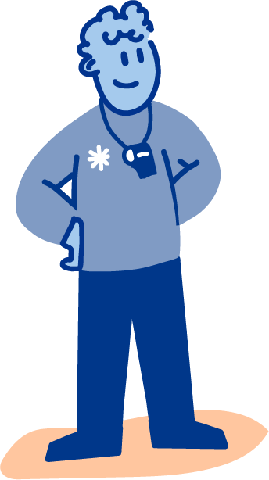




Notes:
Pedagogisch en didactisch vaardige trainers, coaches, instructeurs en officials zijn hierin cruciaal.

Slide 9
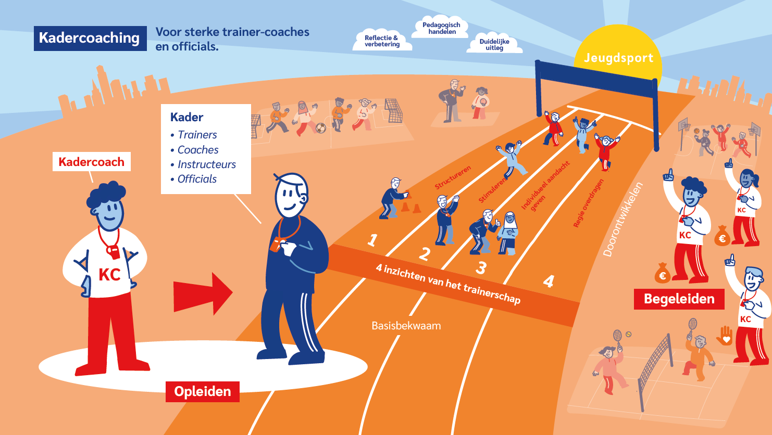

Slide 10
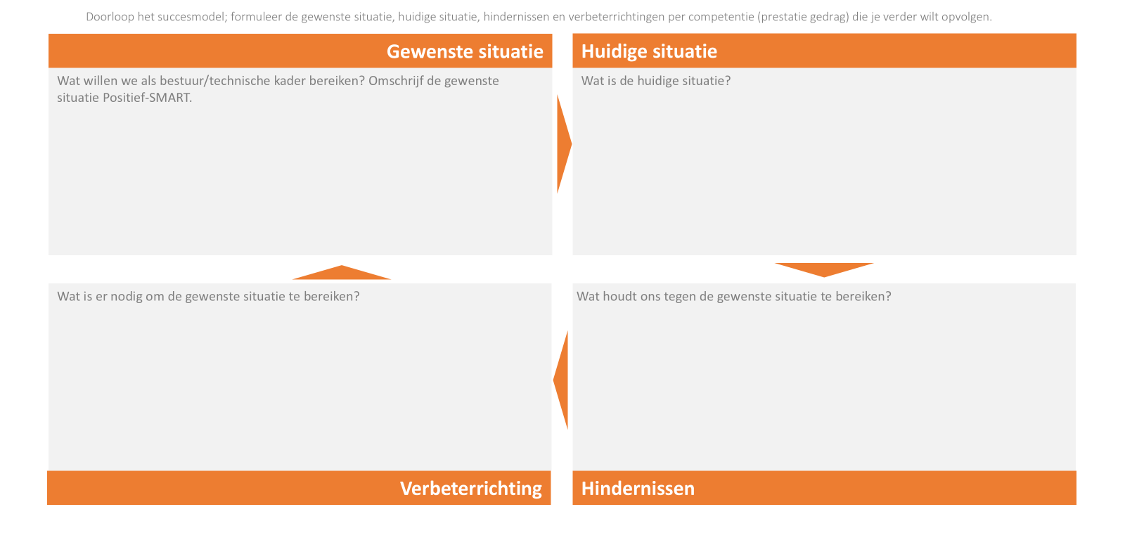
Zelf aan de slag
Het succesmodel
Notes:
10.05-10.30 Wat weet je al……. Over het ontstaan, de bedoeling en de stand van zaken kadercoaching.
Brainstorm in 4-tallen…. Midden kadercoaching: vier woorden er om heen….
Na 10 minuten wisselen van groepje en aanvullen… Daarna weer terug naar eigen groepje
Beschrijf plenair de 5 belangrijkste invloeden waar wij als regisseurs en opleiders kadercoaching mee te maken hebben.

Slide 11
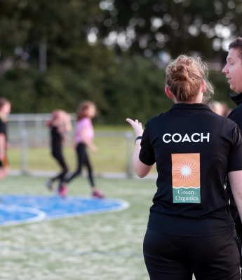

Wat het sportbedrijf voor je kan betekenen
En de opleiding
Notes:
10.30 – 12.00
Hannah structuur, Silvia vertelt over bijeenkomsten.

Slide 12


Slide 13



Next step
Wat is je eerst volgende stap?

Slide 14
